Slide 1

Создание системы справочно-поискового аппарата библиотек научно-исследовательских учреждений СО РАН
Стукалова А. А.
Баженов С. Р.

Slide 2
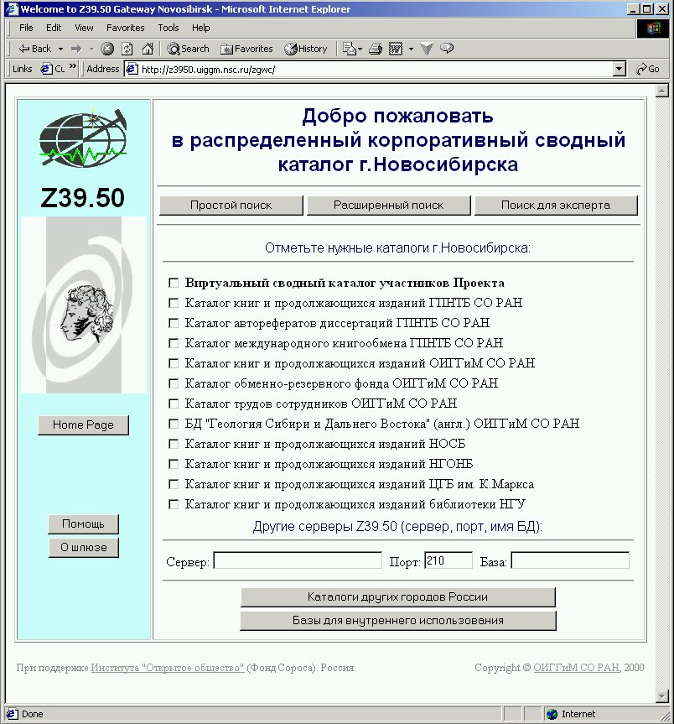

Slide 3
Участники Региональной корпоративной библиотечной системы г. Новосибирска
Новосибирская государственная областная научная библиотека
ГПНТБ СО РАН
Объединенный институт геологии, геофизики и минералогии СО РАН
Новосибирская областная специальная библиотека
ЦНСХБ СО РАСХН
Российская государственная библиотека для слепых г. Москва
Центральная городская библиотека им. К. Маркса
Библиотека НГУ
Библиотека Института археологии и этнографии СО РАН
Библиотека Новосибирского государственного архитектурно-строительного университета (Сибстрин)
ЦБС г.Бердска
Библиотека Амурского государственного университета г. Благовещенск
Библиотека Иркутского государственного университета г. Иркутск
Библиотека Красноярского государственного университета г. Красноярск
Библиотека Красноярского государственного технического университета г. Красноярск
Библиотека Института вычислительного моделирования СО РАН г. Красноярск
Библиотека Алтайского государственного университета г.Барнаул
Кемеровская областная научная библиотека г. Кемерово

Slide 4
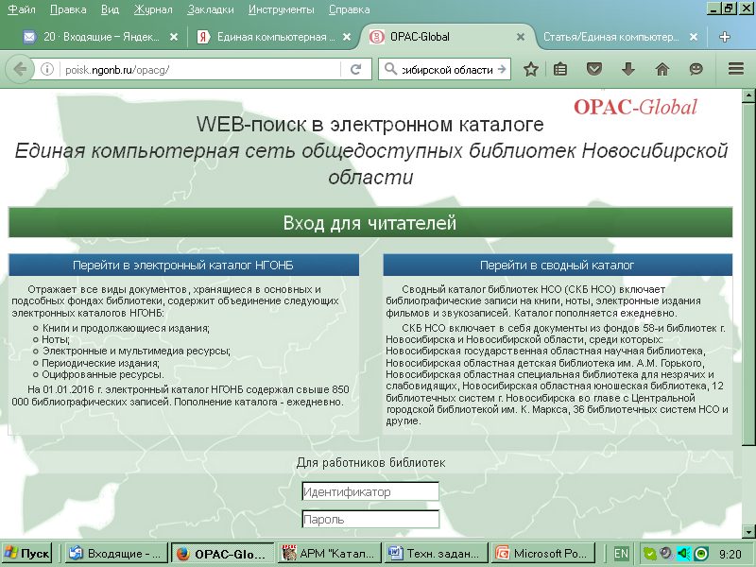
Проект «Единая компьютерная сеть общедоступных библиотек Новосибирской области»

Slide 5
Участники проекта «Единая компьютерная сеть общедоступных библиотек Новосибирской области»
Новосибирская государственная областная научная библиотека;
Новосибирская областная детская библиотека им. А. М. Горького;
Новосибирская областная специальная библиотека для незрячих и слабовидящих;
Новосибирская областная юношеская библиотека;
12 библиотечных систем г. Новосибирска во главе с Центральной городской библиотекой им. К. Маркса;
36 библиотечных систем Новосибирской области;
Новосибирский государственный краеведческий музей;
Региональная общественная организация «Институт Человека»

Slide 6
Участники Единого центра автоматизации ГПНТБ СО РАН
Центральная научная библиотека Красноярского научного центра (ЦНБ КНЦ СО РАН)
Библиотека Института биофизики (ИБФ СО РАН)
Библиотека Института вычислительного моделирования (ИВМ СО РАН)
Библиотека института леса им. В.Н. Сукачева (ИЛ СО РАН)
Библиотека Института физики им. Л.В. Киренского (ИФ СО РАН)
Библиотека Института химии и химических технологий (ИХиХТ СО РАН)
Библиотека Института проблем переработки углеродов (ИППУ СО РАН)
Библиотека Института ядерной физики (ИЯФ СО РАН)
Центральная научная библиотека Омского научного центра
Библиотека Института цитологии и генетики (ИЦИГ СО РАН )

Slide 7

Группы баз данных библиотек научно-исследовательских учреждений СО РАН
Электронный каталог книг;
Электронный каталог журналов;
Электронный каталог авторефератов диссертаций и диссертаций;
Базы данных трудов сотрудников научно-исследовательских учреждений СО РАН

Slide 8
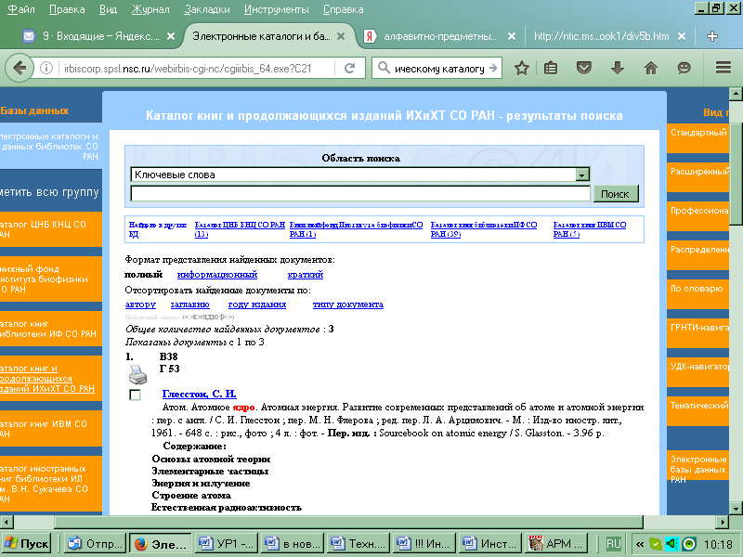

Slide 9

Спасибо за внимание!
Стукалова Анна Александровна e-mail: markova@spsl.nsc.ru
Баженов Сергей Романович e-mail: bazhenov@spsl.nsc.ru

